Slide 1





移动端跨平台方案
分享人：侯佳男

Slide 2
目录：
为什么跨平台开发？
有哪些跨平台方案？
跨平台方案对比
Flutter
Weex
如何选择跨平台方案

Slide 3
为什么跨平台开发？
跨平台开发是为了增加代码复用
降低开发成本（资源、时间）
提高业务专注的同时
提供比web更好的体验
各平台差异巨大，技术栈不统一
为保证效率、方便调试、开发时需要所见即所得（热重载） 1、Android使用Java/Kotlin，iOS使用OC/Swift，Web使用JavaScript 2、设备厂商众多、系统版本多、屏幕碎片化，兼容和适配工作量巨大时间、人力资源紧张，开发效率至关重要
项目初期快速迭代，需要引入热更新

Slide 4
有哪些跨平台方案？
cordova、ionic、react-native、weex、kotlin-native、flutter等跨平台框架的百花齐放

Slide 5
有哪些跨平台方案？
PhoneGap
是一个基于HTML、CSS、JS创建跨平台移动应程序的快速开发平台。与传统Web应用不同的是，
它使开发者能够利用iPhone、Android等智能手机的核心本地功能，比如GPS、传感器、震动。
09年，在iosDevCamp，觉着oc太复杂，尝试使用前端技术来实现ios下的应用程序。
11年，支持6个平台（iOS、Android、BlackBerry、Lg的webOS、Symbian。。）
11年10月份，被Adobe收购，保留了phoneGap的商标所有权。PhoneGap贡献的核心代码，被Adobe改名并开源：Cordova
Apache Cordova
是一个开源的移动开发框架。允许你用标准的web技术-HTML5,CSS3和JavaScript做跨平台开发。 应用在每个平台的具体执行被封装了起来，并依靠符合标准的API绑定去访问每个设备的功能，比如说：传感器、数据、网络状态等。
使用Apache Cordova的人群：
移动应用开发者，想扩展一个应用的使用平台，而不通过每个平台的语言和工具集重新实现。
web开发者，想包装部署自己的web App将其分发到各个应用商店门户。
移动应用开发者，有兴趣混合原生应用组建和一个WebView(一个特别的浏览器窗口) 可以接触设备A级PI，或者你想开发一个原生和WebView组件之间的插件接口。
传感器集锦 ：指纹识别、运动传感器、加速计、环境光感、距离传感器、磁力计、陀螺仪

Slide 6
有哪些跨平台方案？
ionic
是一个强大的 HTML5 应用程序开发框架(HTML5 Hybrid Mobile App Framework )。
可以帮助您使用 Web 技术，比如 HTML、CSS 和 Javascript 构建接近原生体验的移动应用程序。
ionic 主要关注外观和体验，以及和你的应用程序的 UI 交互，特别适合用于基于 Hybird 模式的 HTML5 移动应用程序开发。
ionic是一个轻量的手机UI库，具有速度快，界面现代化、美观等特点。
为了解决其他一些UI库在手机上运行缓慢的问题，它直接放弃了IOS6和Android4.1以下的版本支持，来获取更好的使用体验。
ionic 特点
ionic 基于Angular语法，简单易学。
ionic 是一个轻量级框架。
ionic 完美的融合下一代移动框架，支持 Angularjs 的特性， MVC ，代码易维护。
ionic 提供了漂亮的设计，通过 SASS 构建应用程序，它提供了很多 UI 组件来帮助开发者开发强大的应用。
ionic 专注原生，让你看不出混合应用和原生的区别
ionic 提供了强大的命令行工具。
ionic 性能优越，运行速度快。

Slide 7

有哪些跨平台方案？
APICload
Deep Engine加速APP发布，缩短成熟周期
开发效率高/技能要求少/管理标准化
APICloud通过领先的混合渲染技术，使交互更加流畅，界面更加优质，全方位优化至细节，打造不打折的用户体验。
Deep Engine适合各种类型的APP开发,现有的模块如果无法满足你的需求，APICloud支持开发者进行私有模块的开发，在后续开发中直接调用，
节省了开发环节中大量重复的工作。
APP进入测试阶段，QA只要把大部分精力放在功能测试和优化用户体验即可。
兼容测试和性能测试的工作量被大幅缩减，哪怕你的APP还没有发布，但是同样基于Deep Egine的APP已经同时在数千万不同的终端上运行。
自动生成多平台代码
基于可视化的产品设计流程，自动生成30%前端应用框架代码、40%的前端应用样式代码，触达App、小程序和HTML5网站

Slide 8
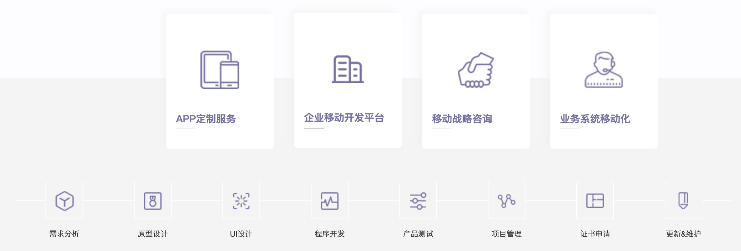
有哪些跨平台方案？

Slide 9
有哪些跨平台方案？
React Native
使你只使用JavaScript也能编写原生移动应用。 它在设计原理上和React一致，通过声明式的组件机制来搭建丰富多彩的用户界面。
React Native产出的并不是“网页应用”， 或者说“HTML5应用”，又或者“混合应用”。 最终产品是一个真正的移动应用，
从使用感受上和用Objective-C或Java编写的应用相比几乎是无法区分的。 React Native所使用的基础UI组件和原生应用完全一致。
你要做的就是把这些基础组件使用JavaScript和React的方式组合起来。
React Native让你可以快速迭代开发应用。 比起传统原生应用漫长的编译过程，现在你可以在瞬间刷新你的应用。
React Native完美兼容使用Objective-C、Java或是Swift编写的组件。
如果你需要针对应用的某一部分特别优化，中途换用原生代码编写也很容易。
想要应用的一部分用原生，一部分用React Native也完全没问题 —— Facebook的应用就是这么做的。

Slide 10
有哪些跨平台方案？
Qt
Qt让软件开发更智能，创建流畅、高性能、直观的UI、应用及嵌入式设备—不同平台只需一套代码
Qt不只是跨平台的软件开发工具包，更是技术战略，不仅能帮助您快速、经济、高效地设计、开发、
部署及维护软件，还能带来跨越所有设备的无缝用户体验。

Slide 11
跨平台方案对比
特性 | Native App | Hybrid App | Web App
开发语言 | 只用Native开发语言 | Native和Web开发语言或只用Web开发语言 | 只用Web开发语言
代码移植性和优化 | 无 | 高 | 高
访问针对特定设备的特性 | 高 | 中 | 低
充分利用现有知识 | 低 | 高 | 高
高级图形 | 高 | 中 | 中
升级灵活性 | 低，总通过应用商店升级 | 中，部分更新不通过应用商店升级 | 高
安装体验 | 高，从应用商店安装 | 高，从应用商店安装 | 中，通过移动浏览器安装

Slide 12
跨平台方案对比
 | Hybrid | H5
优点 | 体验好，性能跟Native基本一致 | App体积小、更新不用发版，开发周期短
缺点 | 开发成本高，联调、测试、查bug比较麻烦 | 性能差、加载白屏
使用场景 | 产品的稳定功能，体验要求高，迭代频繁，适用于产品型 | 次运营活动，不常用功能，适用于运营型

Slide 13
编译型-Flutter简介
Flutter是谷歌的移动UI框架，可以快速在iOS和Android上构建高质量的原生用户界面。
Flutter可以与现有的代码一起工作。在全世界，Flutter正在被越来越多的开发者和组织使用，并且Flutter是完全免费、开源的。
快速开发
毫秒级的热重载，修改后，您的应用界面会立即更新。使用丰富的、完全可定制的widget在几分钟内构建原生界面。
富有表现力和灵活的UI
快速发布聚焦于原生体验的功能。分层的架构允许您完全自定义，从而实现难以置信的快速渲染和富有表现力、灵活的设计。
原生性能
Flutter包含了许多核心的widget，如滚动、导航、图标和字体等，这些都可以在iOS和Android上达到原生应用一样的性能。

Slide 14
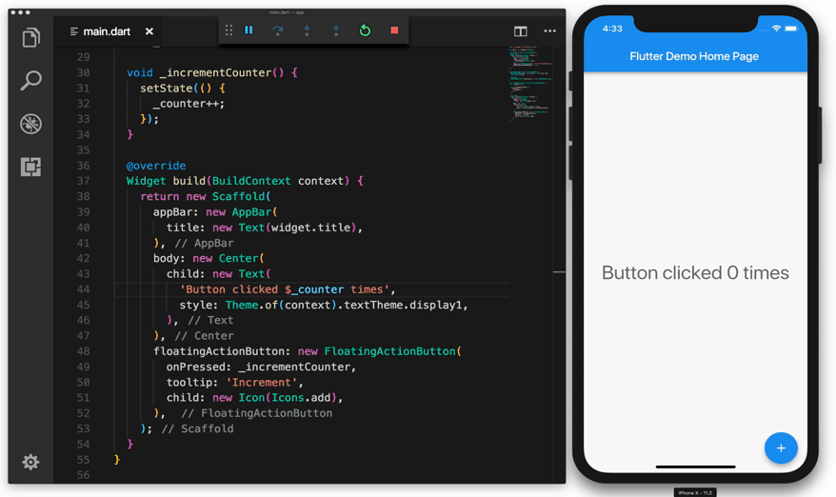
Flutter-快速开发

Slide 15
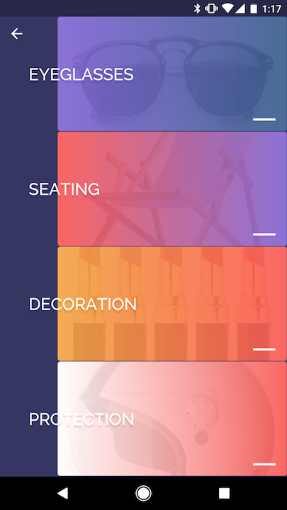

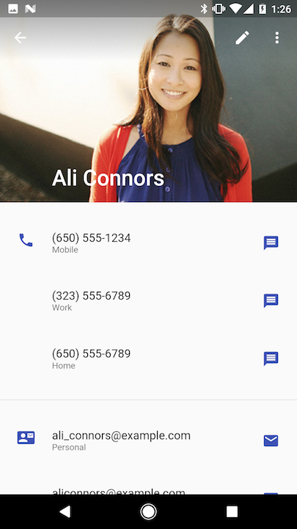
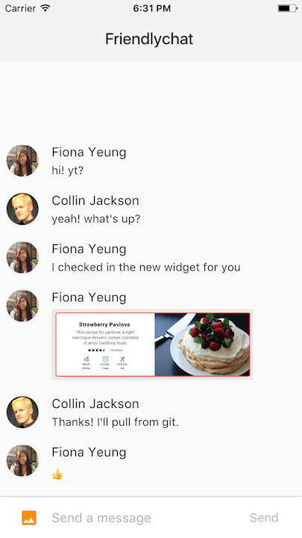
Flutter-富有表现力和灵活的UI

Slide 16
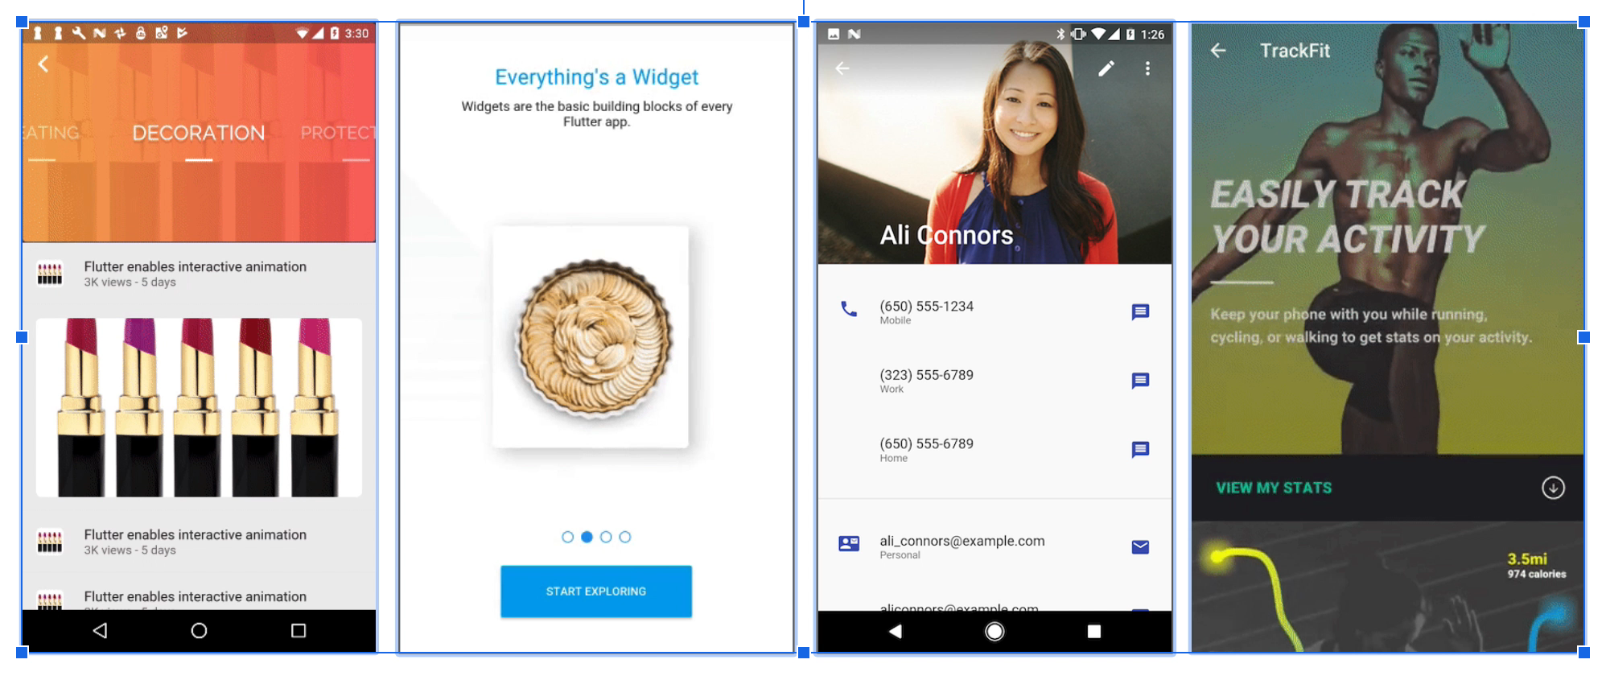
Flutter-富有表现力和灵活的UI

Slide 17
Flutter-SDK优势
现代的，响应式框架
使用Flutter的现代、响应式框架，和一系列基础widget，轻松构建您的用户界面。
使用功能强大且灵活的API（针对2D、动画、手势、效果等）解决艰难的UI挑战。
访问本地功能和SDK
通过平台相关的API、第三方SDK和原生代码让您的应用变得强大易用。
Flutter允许您复用现有的Java、Swift或ObjC代码，访问iOS和Android上的原生系统功能和系统SDK。
访问平台功能非常简单。
统一的应用开发体验
Flutter拥有丰富的工具和库，可以帮助您轻松地同时在iOS和Android系统中实现您的想法和创意。 如果您没有任何移动端开发体验，Flutter是一种轻松快捷的方式来构建漂亮的移动应用程序。 如果您是一位经验丰富的iOS或Android开发人员，则可以使用Flutter作为视图(View)层， 并可以使用已经用Java / ObjC / Swift完成的部分（Flutter支持混合开发）。

Slide 18
Flutter-SDK优势
Flutter使用的Dart语言无法直接调用Android系统提供的Java接口，这时就需要使用插件来实现中转。Flutter官方提供了丰富的原生接口封装：
android_alarm_manager ，访问Android系统的AlertManager。
android_intent ，构造Android的Intent对象。
battery ，获取和监听系统电量变化。
connectivity ，获取和监听系统网络连接状态。
device info ，获取设备型号等信息。
image_picker ，从设备中选取或者拍摄照片。
package_info ，获取App安装包的版本等信息。
path_provider ，获取常用文件路径。
quick_actions ，App图标添加快捷方式，iOS的 eponymous concept 和Android的 App Shortcuts 。
sensors ，访问设备的加速度和陀螺仪传感器。
shared_preferences ，App KV存储功能。
url_launcher ，启动URL，包括打电话、发短信和浏览网页等功能。
video_player ，播放视频文件或者网络流的控件。

Slide 19
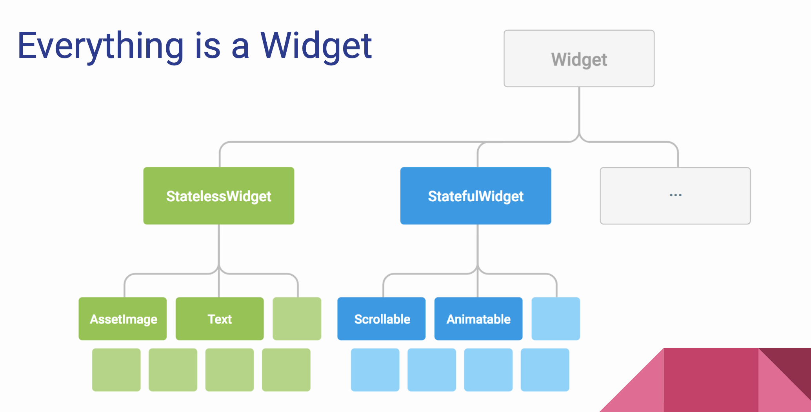

Slide 20
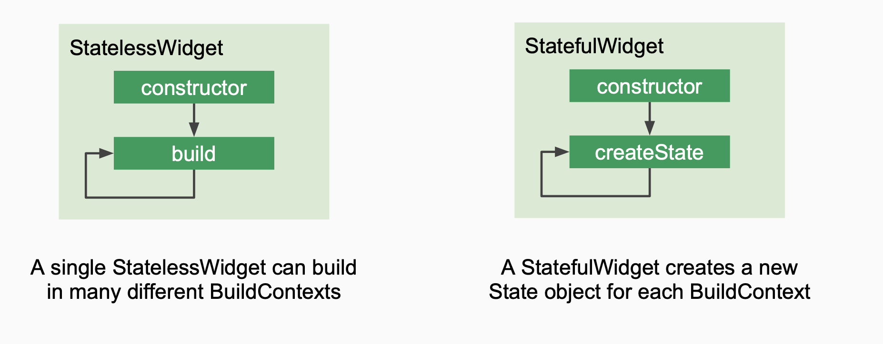
在Flutter中，所有功能都可以通过组合多个Widget来实现，包括对齐方式、按行排列、按列排列、网格排列甚至事件处理等等。Flutter控件主要分为两大类，StatelessWidget和StatefulWidget，StatelessWidget用来展示静态的文本或者图片，如果控件需要根据外部数据或者用户操作来改变的话，就需要使用StatefulWidget。State的概念也是来源于Facebook的流行Web框架 React ，React风格的框架中使用控件树和各自的状态来构建界面，当某个控件的状态发生变化时由框架负责对比前后状态差异并且采取最小代价来更新渲染结果。

Slide 21
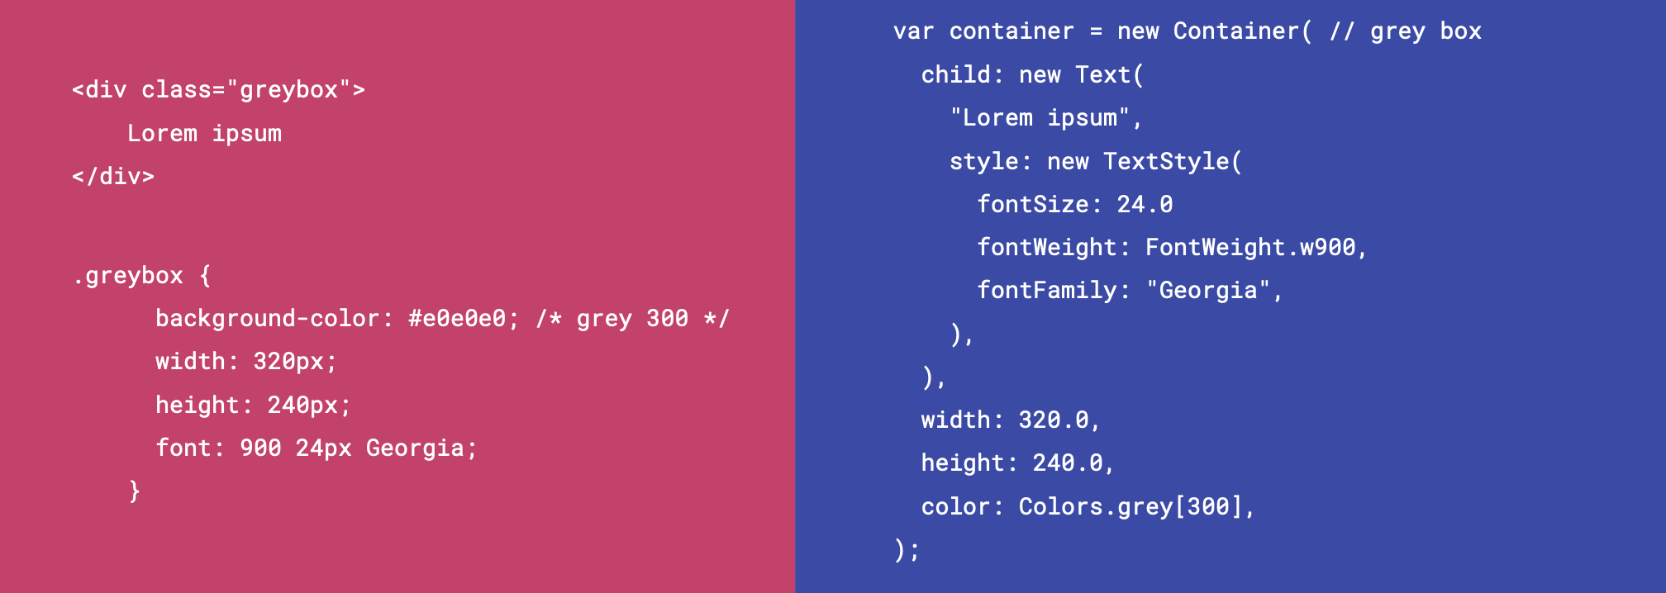

Slide 22
if (year >= 2001) {
print('21st century');
} else if (year >= 1901) {
print('20th century');
}
for (var object in flybyObjects) {
print(object);
}
for (int month = 1; month <= 12; month++) {
print(month);
}
while (year < 2016) {
year += 1;
}
Dart 是一种易于学习、 易于扩展、并且可以部署到任何地方的应用编程语言。
Google 使用 Dart 来开发大型应用。
例如，下一代的 AdWords (Google 知名的赚钱的应用) 就使用 Dart。
void main() {
print('Hello, World!');
}
var name = 'Voyager I';
var year = 1977;
var antennaDiameter = 3.7;
var flybyObjects = ['Jupiter', 'Saturn', 'Uranus', 'Neptune'];
var image = {
'tags': ['saturn'],
'url': '//path/to/saturn.jpg'
};

Slide 23
class Spacecraft {
String name;
DateTime launchDate;
int launchYear;
// Constructor, including syntactic sugar for assignment to members.
Spacecraft(this.name, this.launchDate) {
// Pretend the following is something you'd actually want to run in
// a constructor.
launchYear = launchDate?.year;
}
// Named constructor that forwards to the default one.
Spacecraft.unlaunched(String name) : this(name, null);
// Method.
void describe() {
print('Spacecraft: $name');
if (launchDate != null) {
int years = new DateTime.now().difference(launchDate).inDays ~/ 365;
print('Launched: $launchYear ($years years ago)');
} else {
print('Unlaunched');
}
}
}
void main() {
var voyager = new Spacecraft('Voyager I', new DateTime(1977, 9, 5));
voyager.describe();
var voyager3 = new Spacecraft.unlaunched('Voyager III');
voyager3.describe();
}

Slide 24
开源项目
Dio:
一个强大的Http请求库，支持Restful API、FormData、拦截器、请求取消、Cookie管理、文件上传/下载、超时等...
flukit
flukit即Flutter UI Kit，一个常用的Widget库，包括下拉刷新、轮播图、快速滚动条、渐变进度条、城市选择器等.
CookieJar
一个实现HTTP协议标准Cookie管理策略的Cookie管理器，他可以自动帮您自动管理http请求cookie，并支持本地持久化。

Slide 25
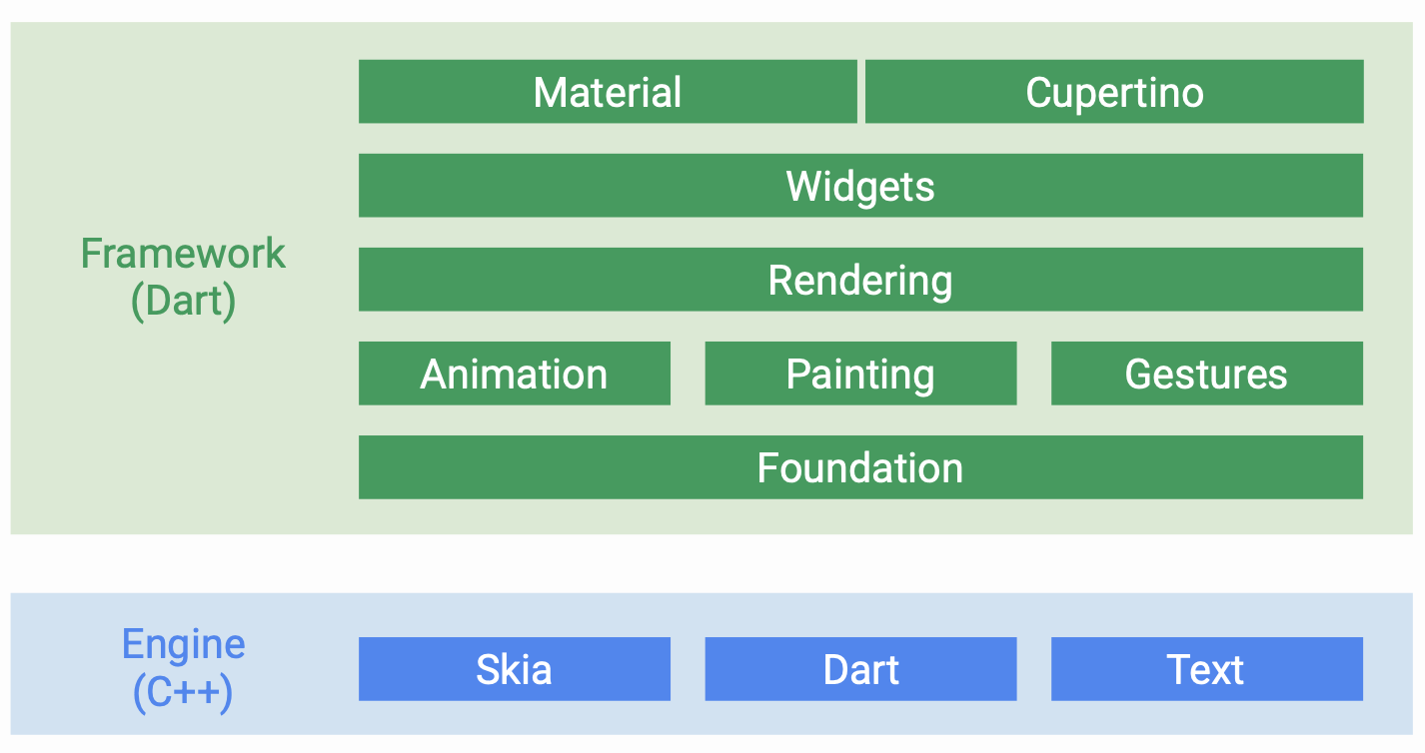
从该架构图可知，Flutter框架可分为Framework层和Engine层；
Flutter Framework: 整个框架层都是用Dart语言实现，该层提供一套基础库， 用于处理动画、绘图和手势等。并且基于绘图封装了一套 UI组件库，并且细分为两种风格的组件
框架层是由Dart所编写的，里面包含：Material（Material Design风格的组件）、Cupertino（针对iOS风格的组件）、Widgets（组件）、Rendering（渲染）、Animation（动画）、Painting（绘制）、Gestures（手势）、Foundation（基础库）。通常开发者使用Framework层所提供的API去开发自己的项目。
Flutter Engine: 这是一个纯 C++实现的框架层，包含了 Skia引擎（高性能渲染引擎）、Dart运行环境、文字排版引擎等。它可以以 JIT、JIT Snapshot 或者 AOT(预先编译)的模式运行 Dart代码。AOT直接将Dart源码编译成了本地字节码，没有了解释执行的过程，提升执行性能。和Java显著不同的是Dart的"线程"(Isolate)是不共享内存的，各自的堆(Heap)和栈(Stack)都是隔离的，彼此之间通过消息通道来通信。所以，Dart不存在数据竞争和变量状态同步的问题，整个Flutter Framework Widget的渲染过程都运行在一个isolate中，在代码调用 dart:ui库时，提供 dart:ui库中 Native Binding 实现。 这个运行时还控制着 VSync信号的传递、GPU数据的填充等，并且还负责把客户端的事件传递到运行时中的代码
Skia：图形渲染引擎库，也是最核心的部分。
Dart：指的是Dart VM虚拟机，用于编译和运行Dart代码。
Text：文本渲染，不同平台采用的渲染方式不一样。
Skia是一个开源的2D图形库，提供可在各种硬件和软件平台上运行的通用API。它是Google Chrome和Chrome OS，Android，Mozilla Firefox和Firefox OS以及许多其他产品的图形引擎。
Skia由Google赞助和管理，但任何人都可以使用BSD自由软件许可。虽然核心组件的工程由Skia开发团队完成，但我们会考虑来自任何来源的贡献。

Slide 26

void draw(SkCanvas* canvas) {
canvas->drawColor(SK_ColorWHITE);
SkPaint paint;
paint.setStyle(SkPaint::kFill_Style);
paint.setAntiAlias(true);
paint.setStrokeWidth(4);
paint.setColor(0xff4285F4);
SkRect rect = SkRect::MakeXYWH(10, 10, 100, 160);
canvas->drawRect(rect, paint);
SkRRect oval;
oval.setOval(rect);
oval.offset(40, 80);
paint.setColor(0xffDB4437);
canvas->drawRRect(oval, paint);
paint.setColor(0xff0F9D58);
canvas->drawCircle(180, 50, 25, paint);
rect.offset(80, 50);
paint.setColor(0xffF4B400);
paint.setStyle(SkPaint::kStroke_Style);
canvas->drawRoundRect(rect, 10, 10, paint);
}

Slide 27
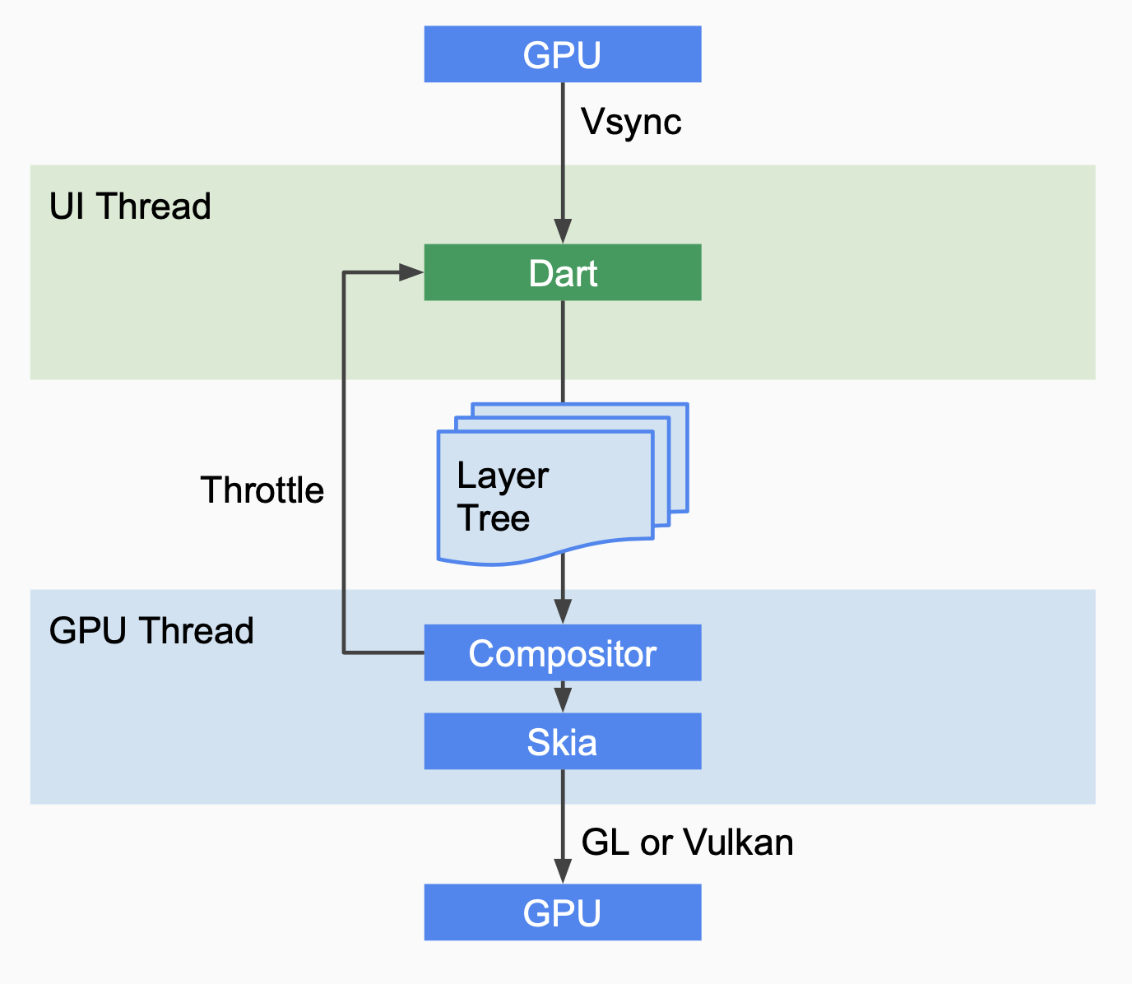
Graphics Pipeline

Slide 28
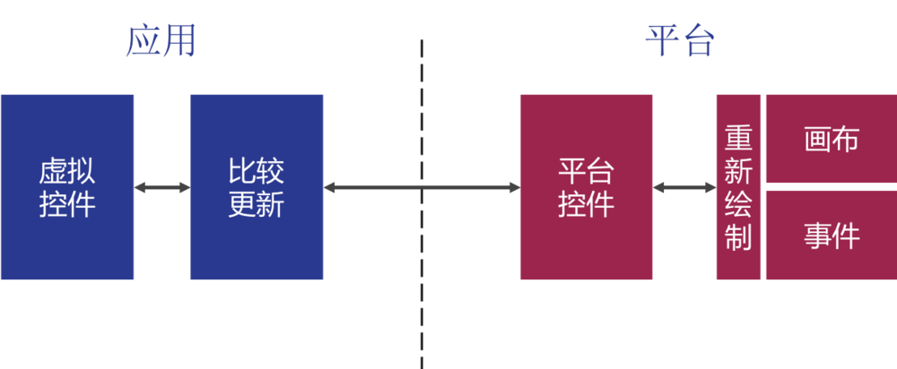
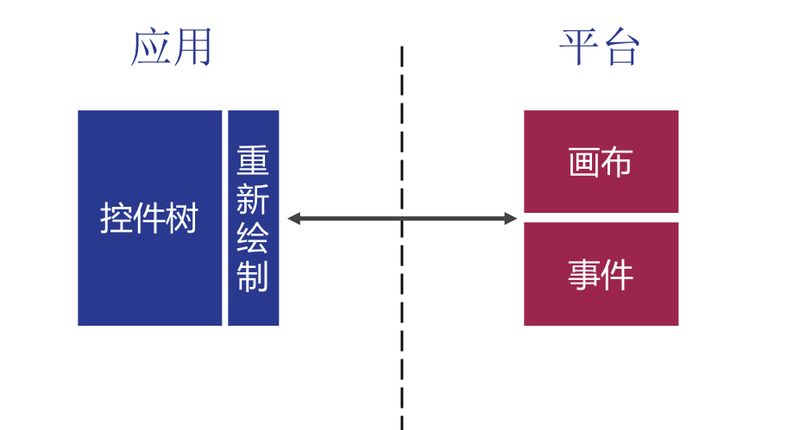

Slide 29
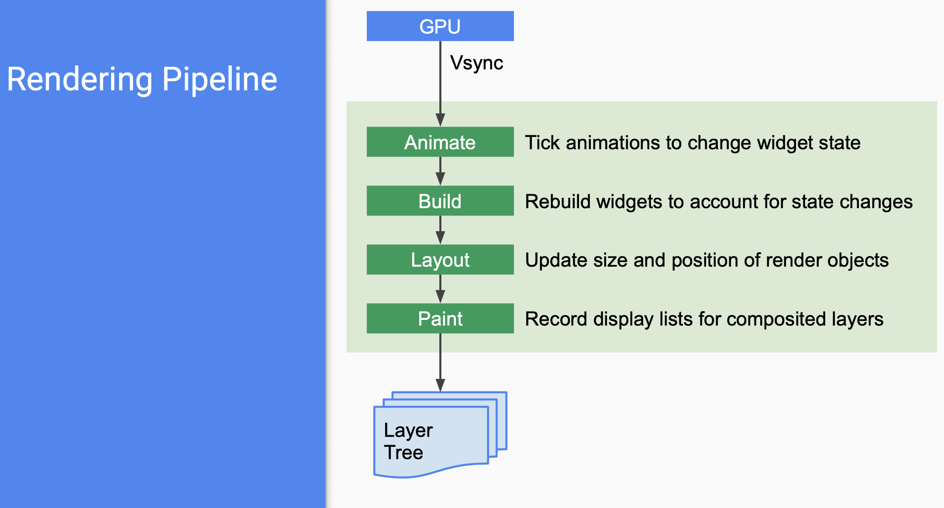

Slide 30
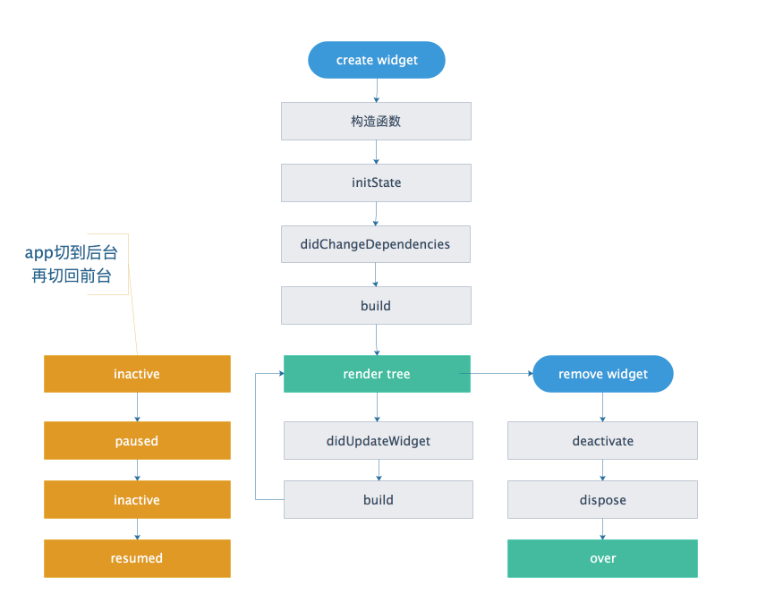
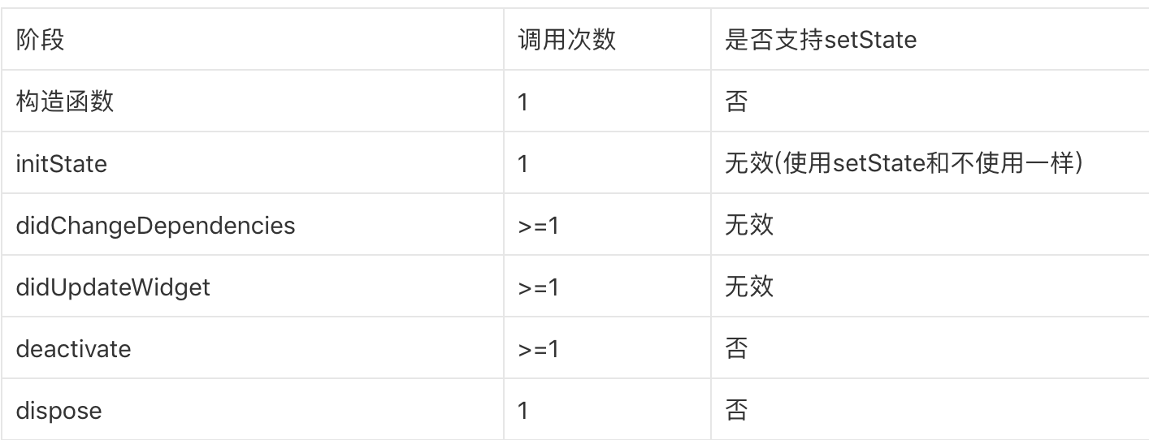
生命周期
初始化（插入渲染树）
状态改变（在渲染树中存在）
销毁（从渲染树种移除）

Slide 31
StatefulWidget.createState()Framework 调用会通过调用 StatefulWidget.createState() 来创建一个 State。initState()新创建的 State 会和一个 BuildContext 产生关联，此时认为 State 已经被安装好了，initState() 函数将会被调用。通常，我们可以重写这个函数，进行初始化操作。didChangeDependencies()在 initState() 调用结束后，这个函数会被调用。事实上，当 State 对象的依赖关系发生变化时，这个函数总会被 Framework 调用。build()经过以上步骤，系统认为一个 State 已经准备好了，就会调用 build() 来构建视图。我们需要在这个函数中，返回一个 Widget。deactivate()当 State 被暂时从视图树中移除时，会调用这个函数。页面切换时，也会调用它，因为此时 State 在视图树中的位置发生了变化，需要先暂时移除后添加。⚠️注意，重写的时候必须要调用 super.deactivate()。dispose()当 State 被永久的从视图树中移除，Framework 会调用该函数。在销毁前触发，我们可以在这里进行最终的资源释放。在调用这个函数之前，总会先调用 deactivate()。⚠️注意，重写的时候必须要调用 super.dispose()。didUpdateWidget(covariant T oldWidget)当 widget 的配置发生变化时，会调用这个函数。比如，Hot-reload 的时候就会调用这个函数。这个函数调用后，会调用 build()。setState()当我需要更新 State 的视图时，需要手动调用这个函数，它会触发 build() 。

Slide 32
如果你也是刚开始学习Flutter，推荐以下资源：
IDE：Android Studio ，相比VS Code 具备更多的debug工具，更好的代码提示和跳转，毕竟都是Google自家的东西。
起步：编写你的第一个 Flutter App
入门：Flutter In Action
状态管理：ScopeModel、redux、Bloc、Provide。可以查看Vadaski老哥的文章。
实践：重构现有项目的一个页面，并尝试集成到原生项目中。
深入：查看源码并知晓Flutter运行原理。

Slide 33
Weex 致力于使开发者能基于通用跨平台的 Web 开发语言和开发经验，来构建 Android、iOS 和 Web 应用。简单来说，在集成了 WeexSDK 之后，你可以使用 JavaScript 语言和前端开发经验来开发移动应用。
Weex 渲染引擎与 DSL 语法层是分开的，Weex 并不强依赖任何特定的前端框架。目前 Vue.js 和 Rax 这两个前端框架被广泛应用于 Weex 页面开发，同时 Weex 也对这两个前端框架提供了最完善的支持。Weex 的另一个主要目标是跟进流行的 Web 开发技术并将其和原生开发的技术结合，实现开发效率和运行性能的高度统一。在开发阶段，一个 Weex 页面就像开发普通网页一样；在运行时，Weex 页面又充分利用了各种操作系统的原生组件和能力。

Slide 34
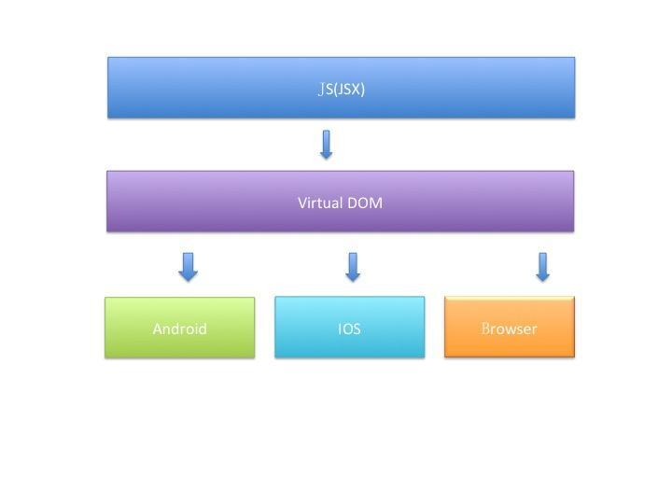
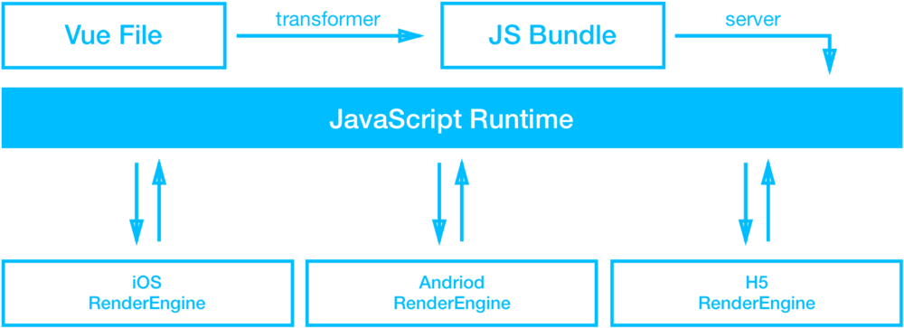
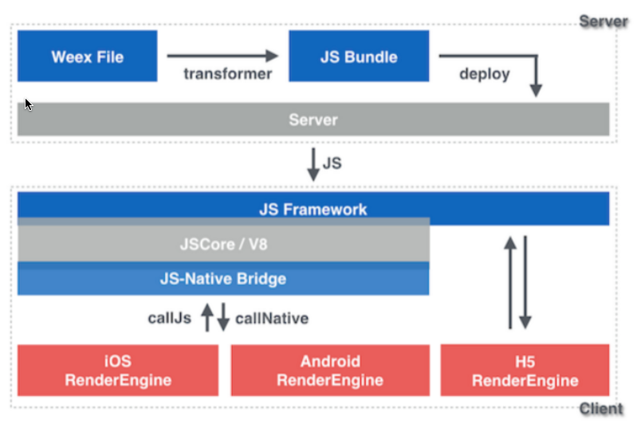
weex工作原理
Weex 表面上是一个客户端技术，但实际上它串联起了从本地开发、云端部署到分发的整个链路。开发者首先可在本地像编写 web 页面一样编写一个 app 的界面，然后通过命令行工具将之编译成一段 JavaScript 代码，生成一个 Weex 的 JS bundle；同时，开发者可以将生成的 JS bundle 部署至云端，然后通过网络请求或预下发的方式加载至用户的移动应用客户端；在移动应用客户端里，Weex SDK 会准备好一个 JavaScript 执行环境，并且在用户打开一个 Weex 页面时在这个执行环境中执行相应的 JS bundle，并将执行过程中产生的各种命令发送到 native 端进行界面渲染、数据存储、网络通信、调用设备功能及用户交互响应等功能；同时，如果用户希望使用浏览器访问这个界面，那么他可以在浏览器里打开一个相同的 web 页面，这个页面和移动应用使用相同的页面源代码，但被编译成适合Web展示的JS Bundle，通过浏览器里的 JavaScript 引擎及 Weex SDK 运行起来的。

Slide 47
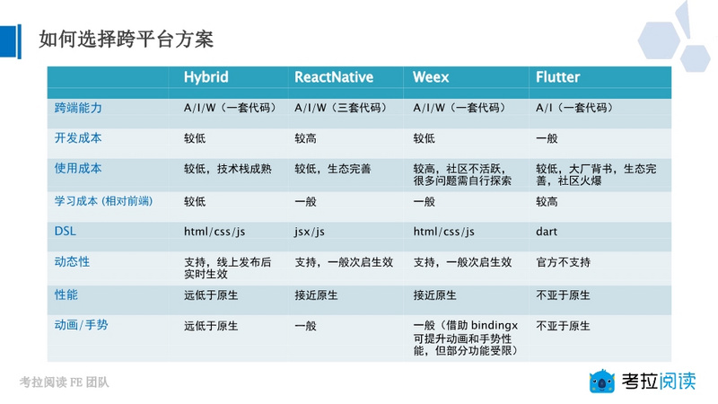

Slide 48
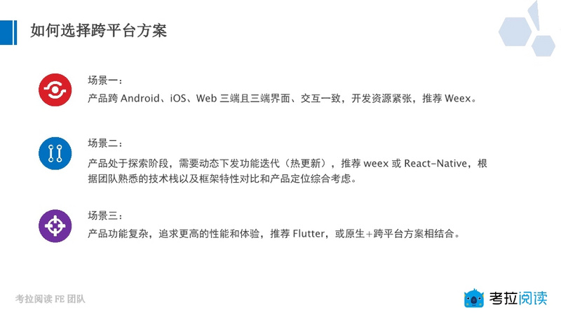

Slide 49


谢谢！

